Slide 1
ALGUNOS ASPECTOS DEL CAOS EN SISTEMAS DINÁMICOS CON MÁS DE 2 GRADOS DE LIBERTAD
Javier Montes Maldonado
Tesis Doctoral
Directores
Florentino Borondo Rodríguez
Fabio Revuelta Peña
09-Septiembre-2021
16-Noviembre-2020

Slide 2
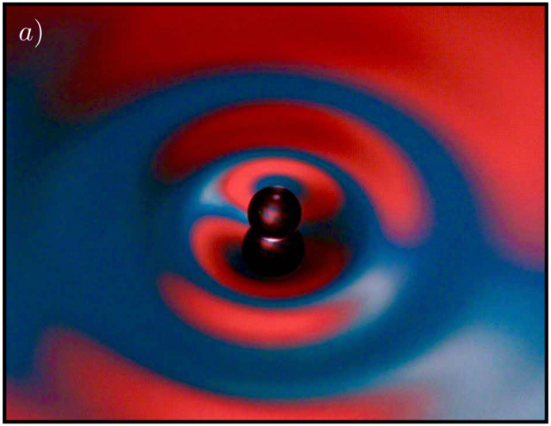
Los sistemas
Gotas caminantes
Dispersión
caótica

Slide 3
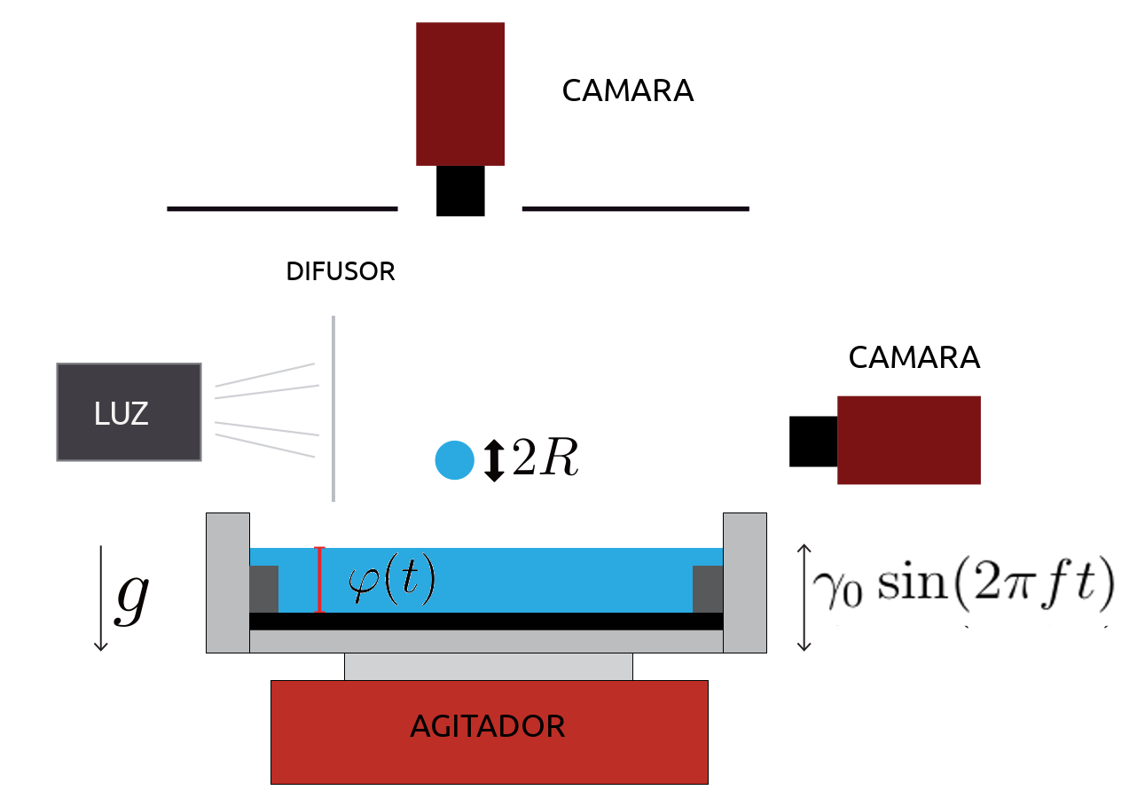
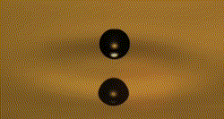
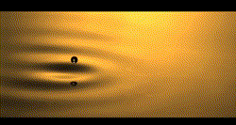
Gotas caminantes

Slide 4
¿Cómo se modeliza este experimento?
Aceleración
Fricción
Fuerza asociada al potencial
Fuerza que ejerce la superficie sobre la gota
Parámetro de memoria

Slide 5
Simplificación de modelo
¿Qué ocurre cuando solamente se tiene en cuenta el último rebote de la gota?
Aproximación a Baja memoria:
Fricción de Rayleigh

Slide 6
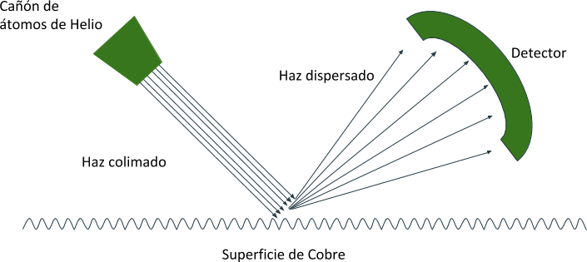
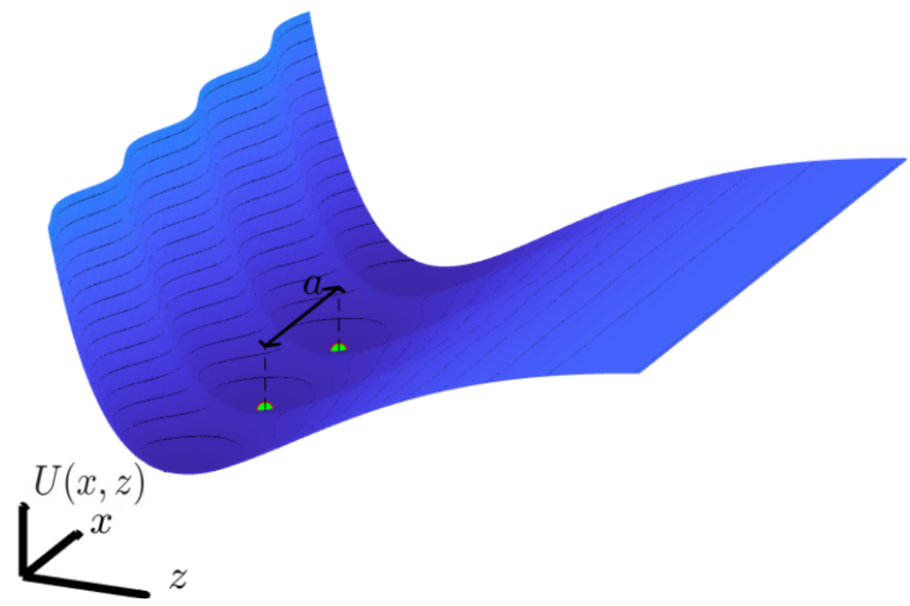
Sistema de dispersión caótica de átomos de helio por una superficie de cobre

Slide 7
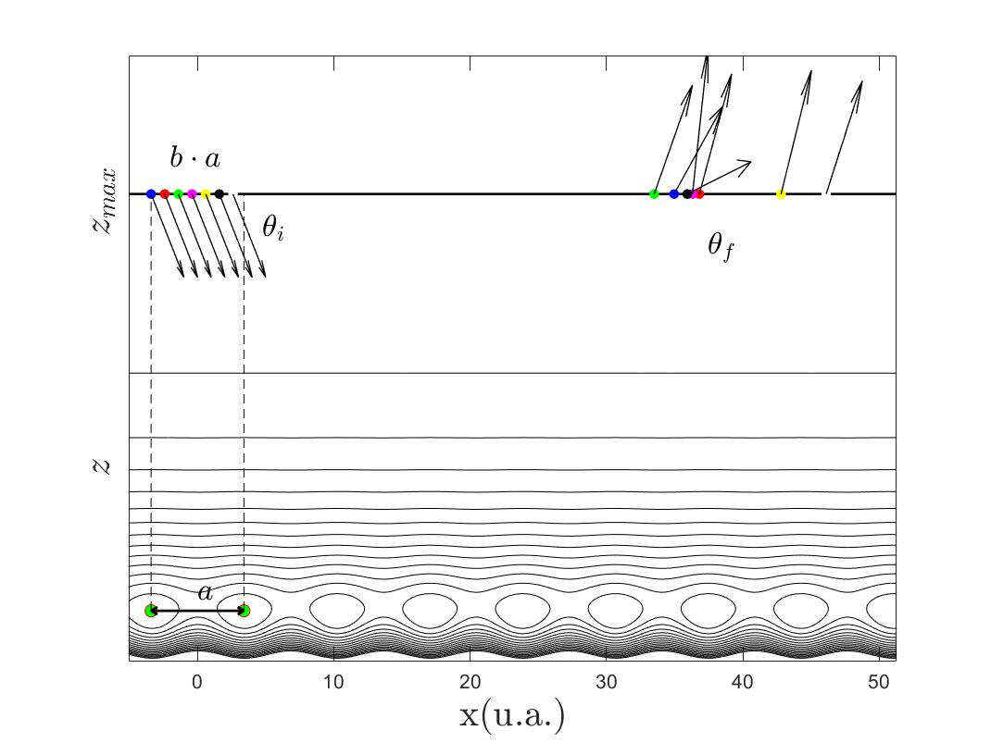
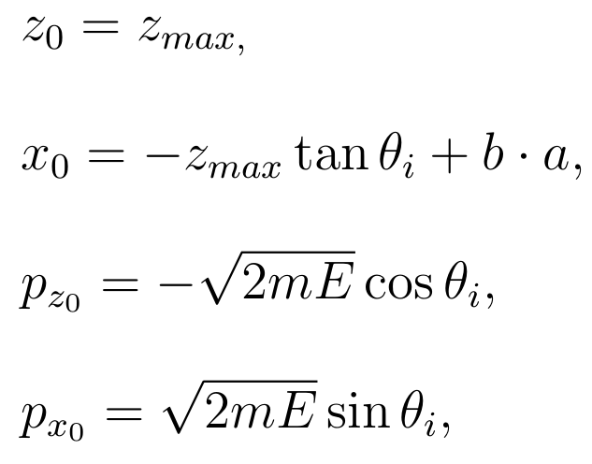
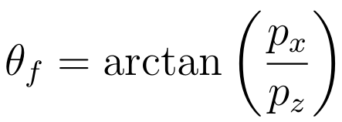
Sistema de dispersión caótica de átomos de helio por una superficie de cobre

Slide 8
Resultados
Gotas caminantes
Dispersión
caótica

Slide 9
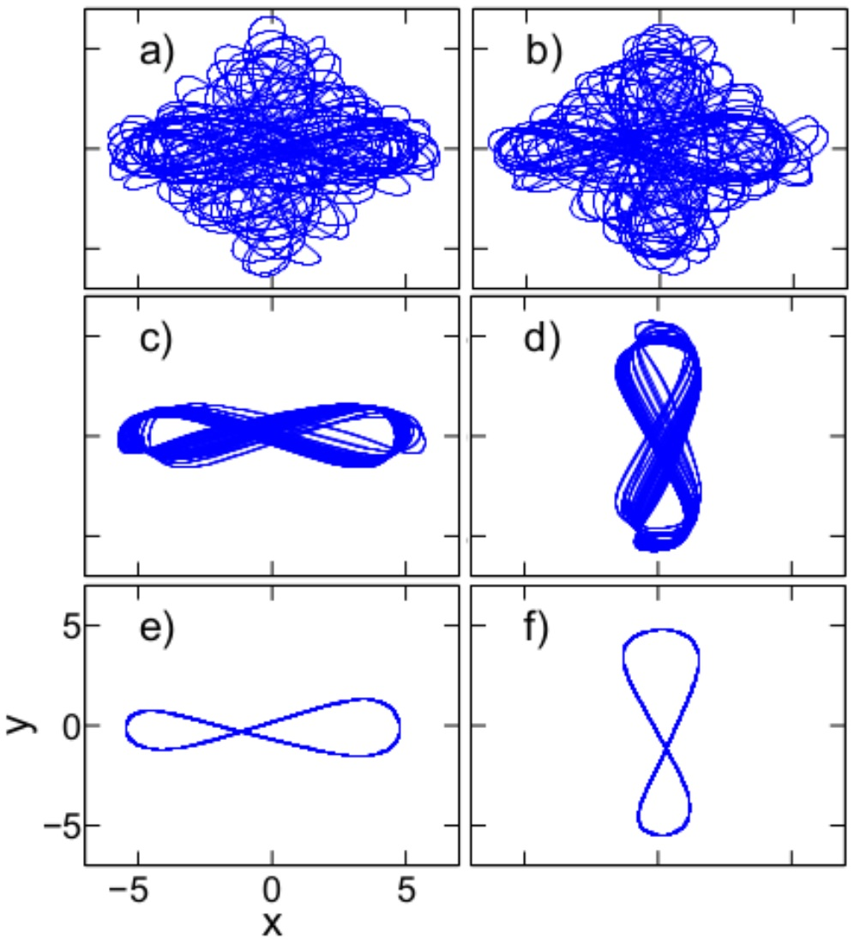
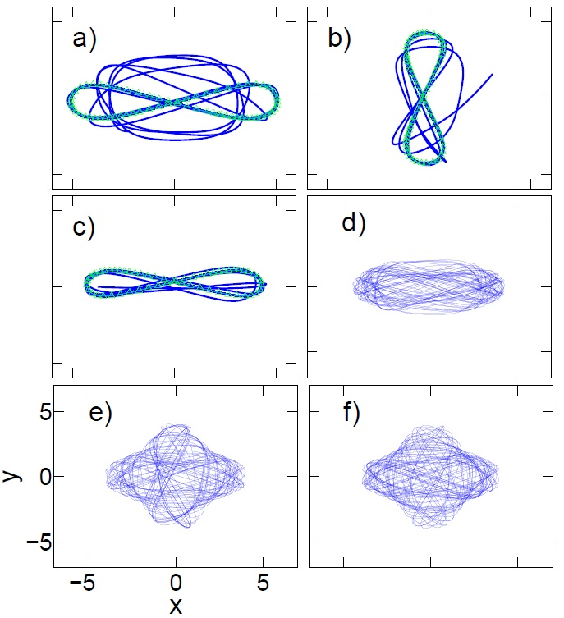
Localización dinámica. Modelo baja memoria.
Tv=0.2
Tv=0.7, 0.9
Tv=0.4
Tv=1, 1.1
Tv=0.5
Tv=1.8, 2.1

Slide 10
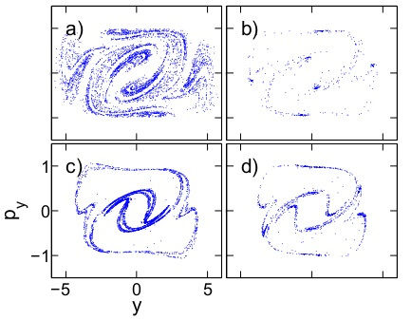
Superficie de sección compuesta de Poincaré
Tv=0.2
Tv=0.9
Tv=1.1
Tv=2.7

Slide 11
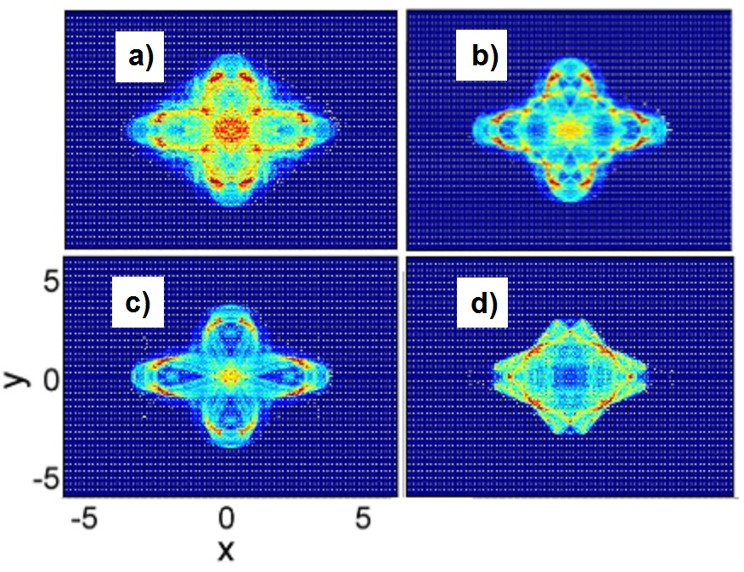
Función de densidad de probabilidad
Tv=0.28
Tv=0.52
Tv=0.56
Tv=2.5

Slide 12
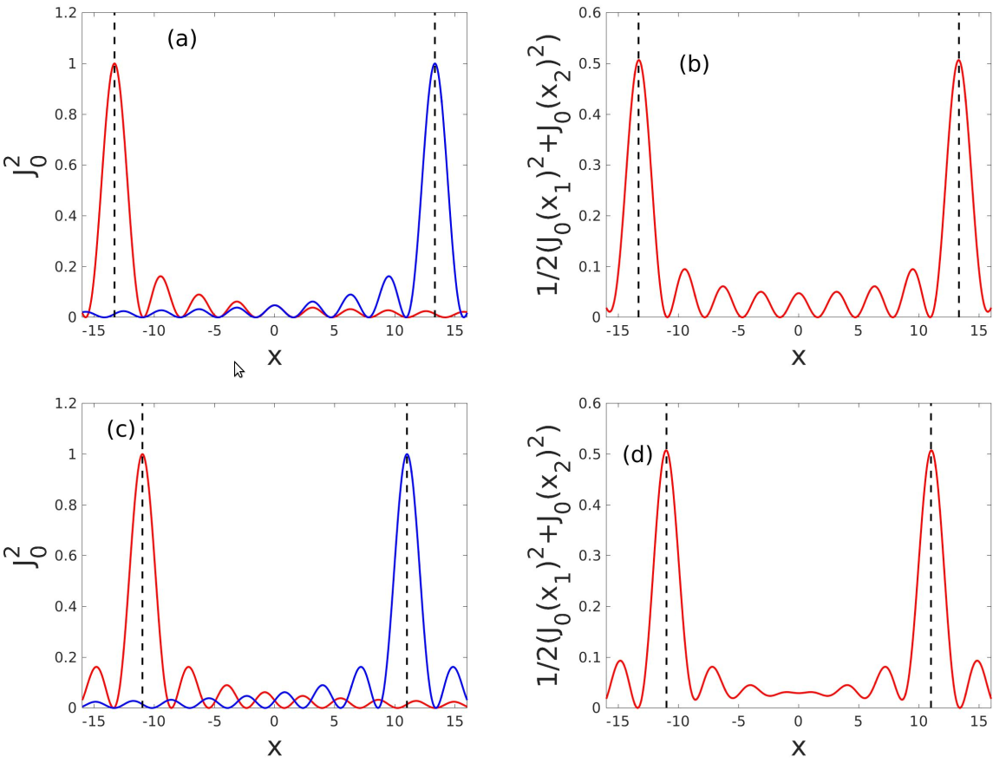
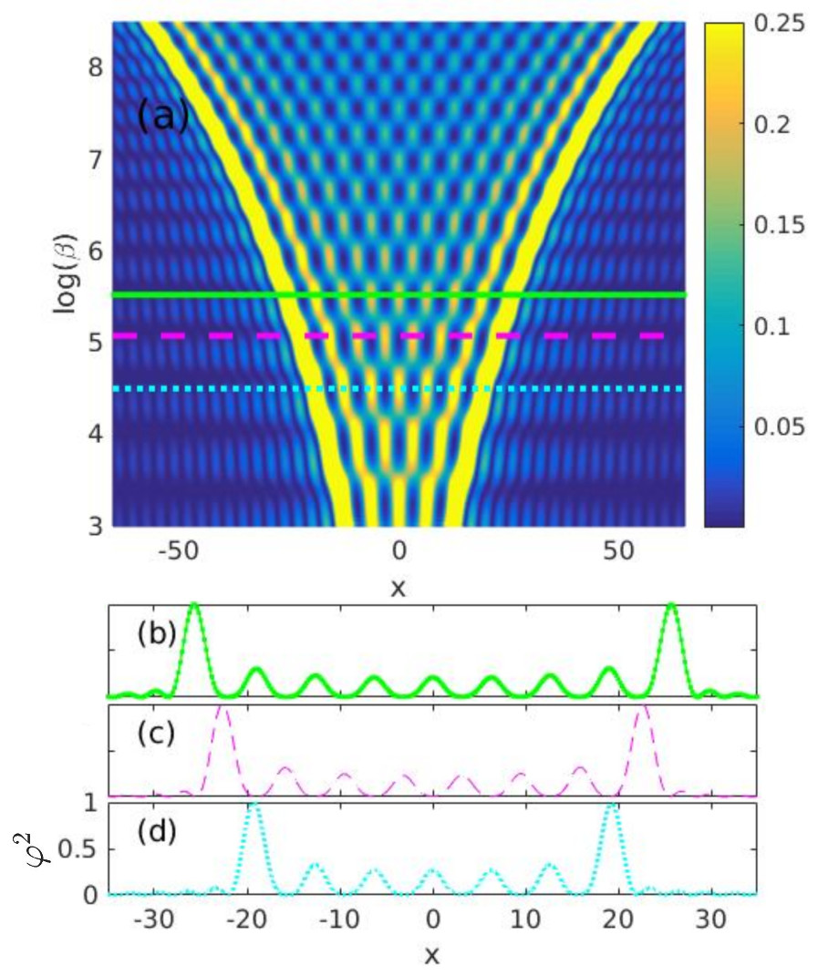
Interferencia constructiva y destructiva

Slide 13
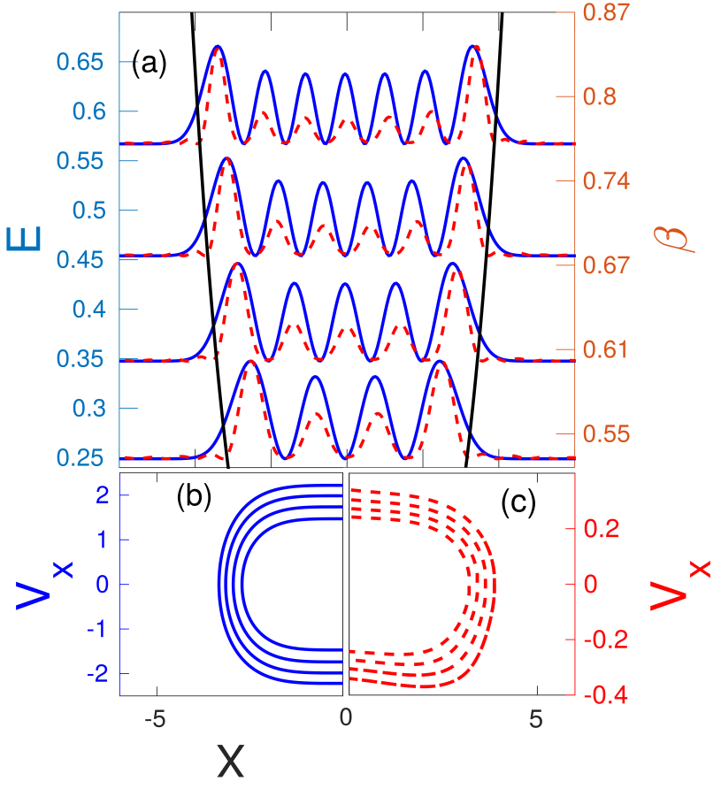
Si suponemos que las ondas promedio tienen la misma longitud de onda que las funciones de onda cuánticas...
Las trayectorias asociadas a esas ondas promedio
¿Cumplen la condición de cuantización de Bohr-Sommerfeld?

Slide 14
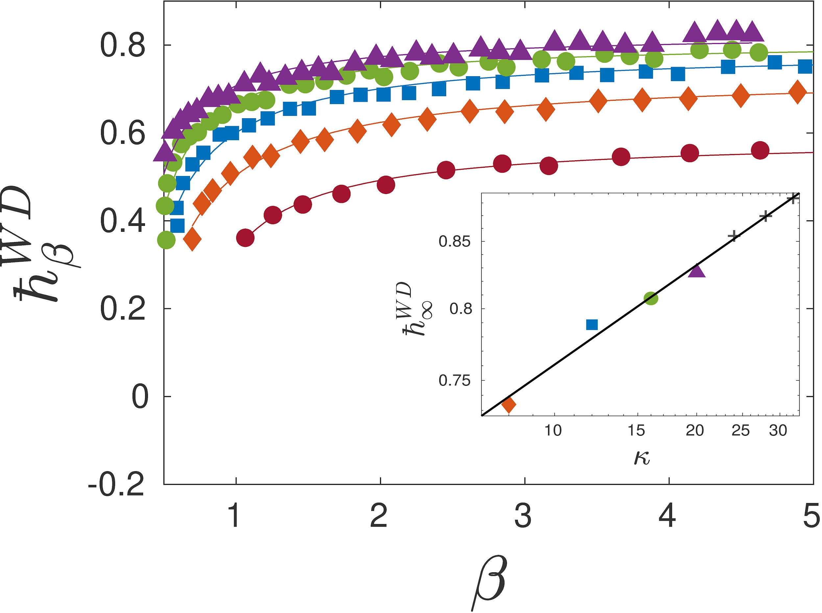
¡Sí!...
Pero a alta memoria.

Slide 15
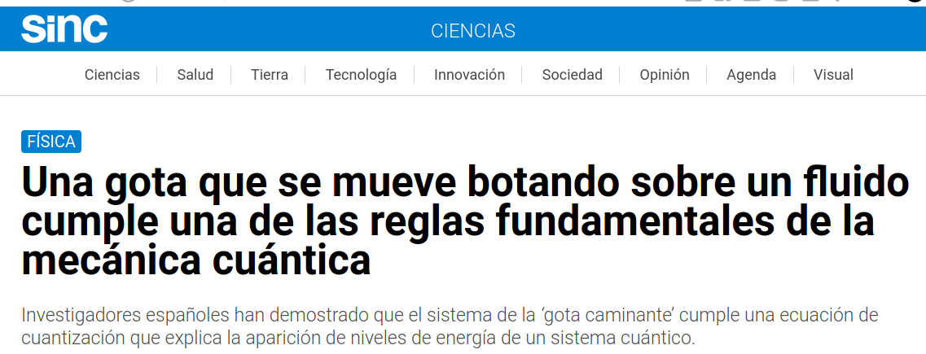

Slide 16
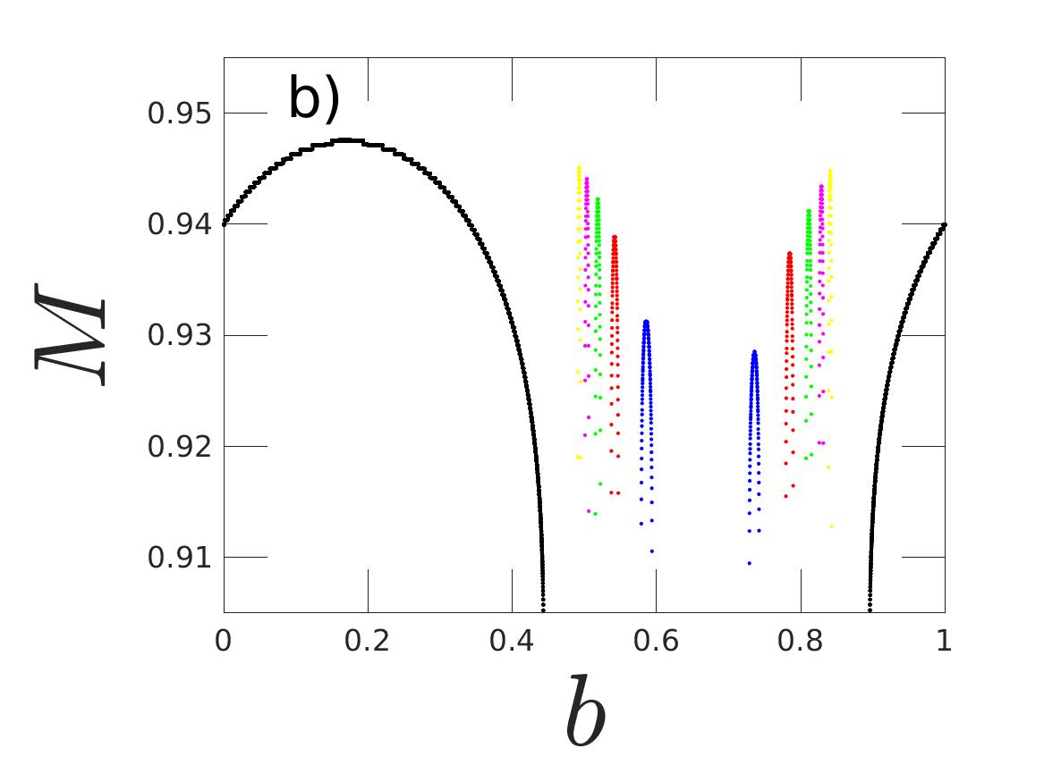
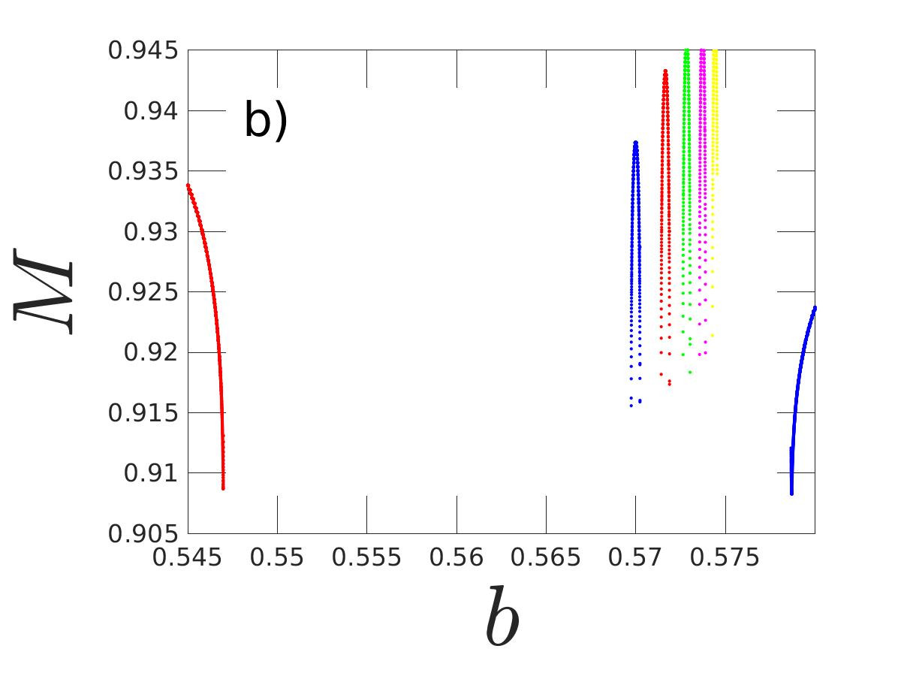
Función de dispersión y Descriptores Lagrangianos

Slide 17
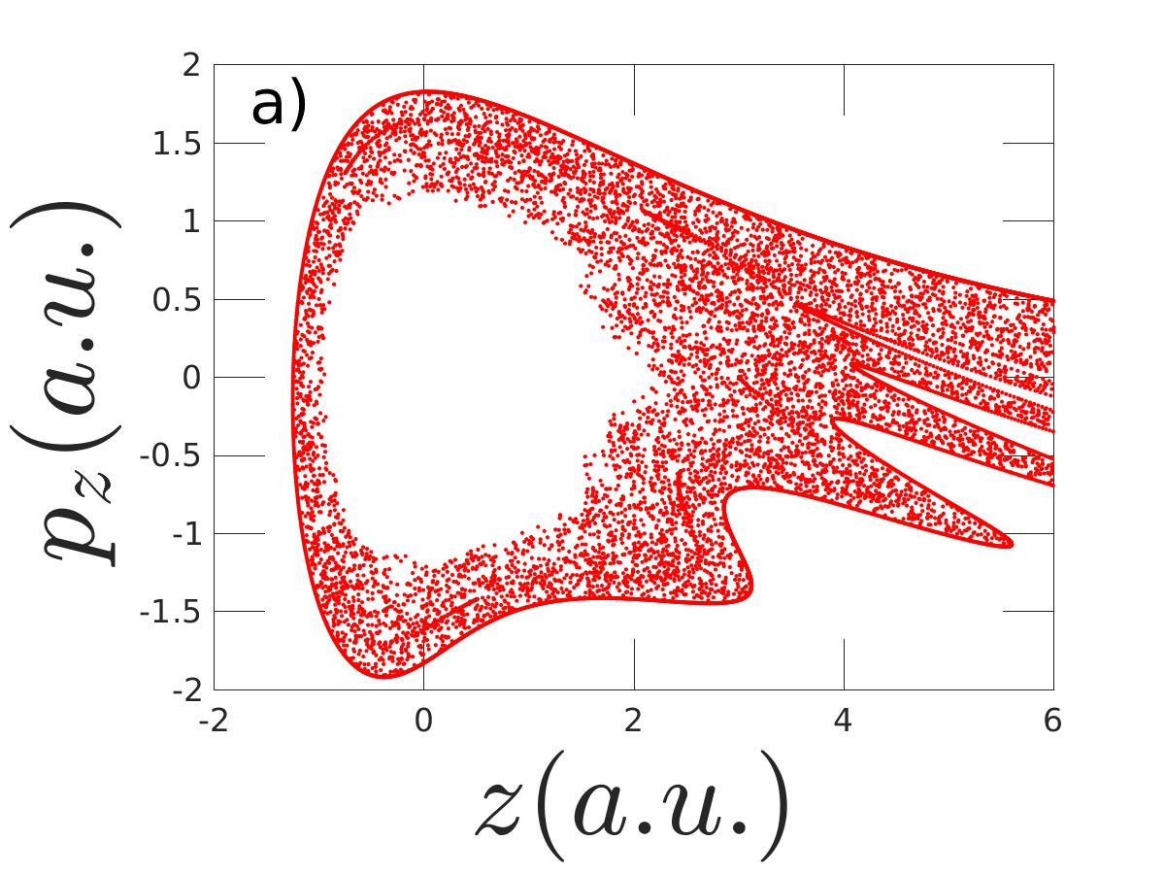
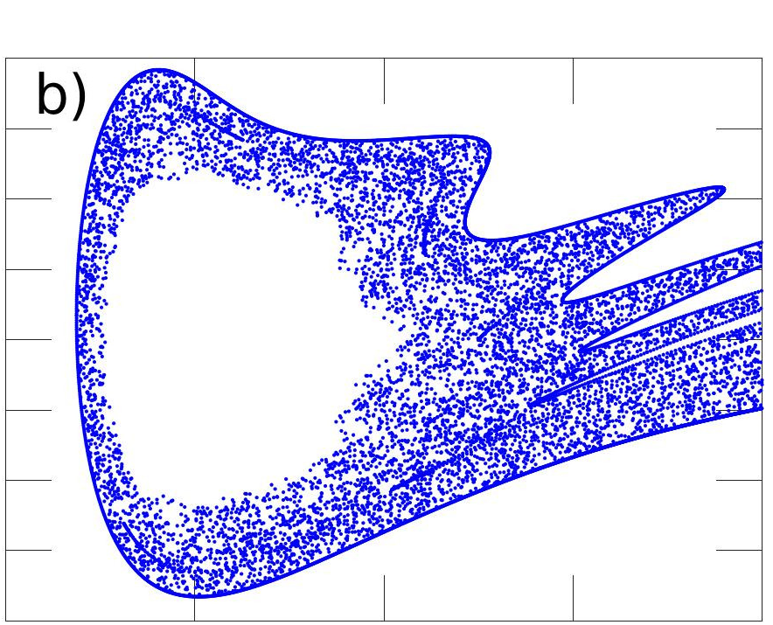
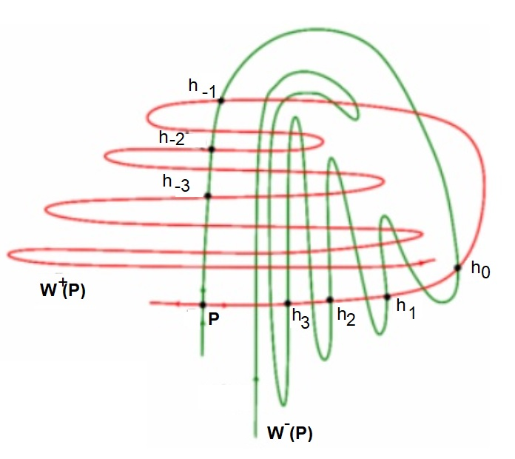
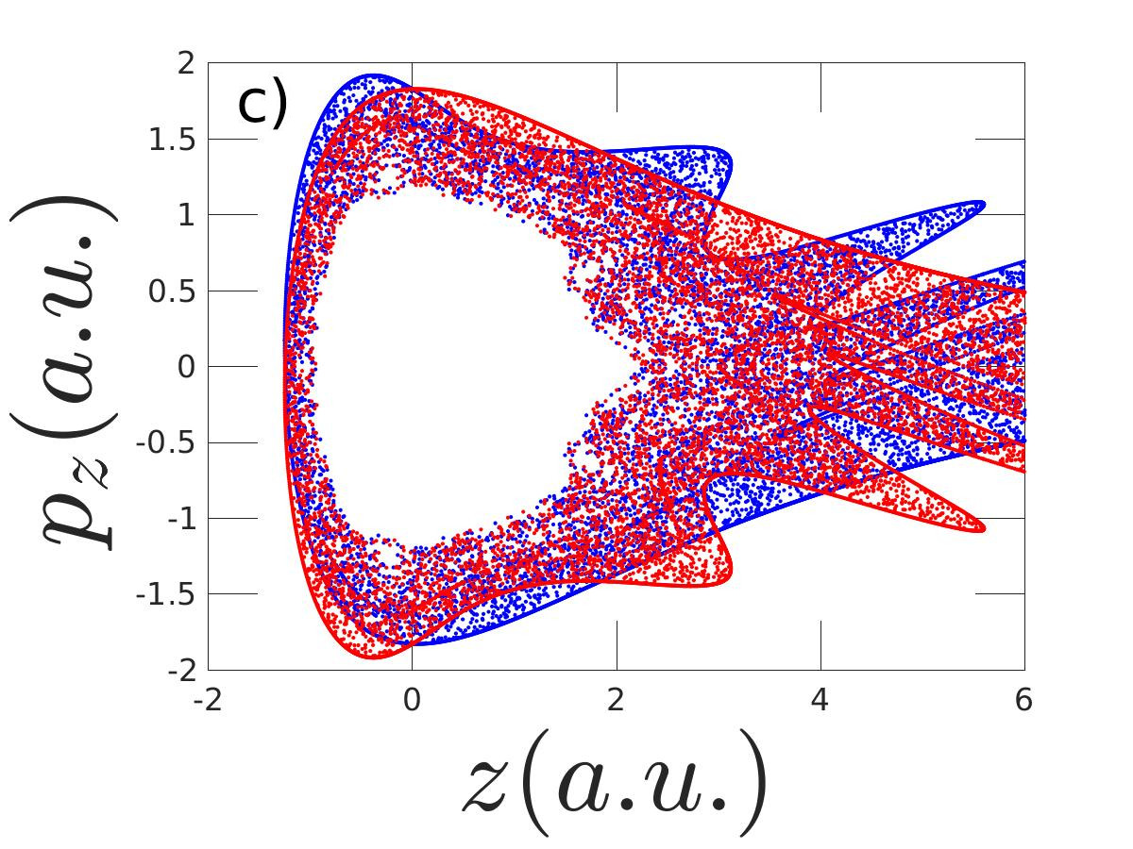
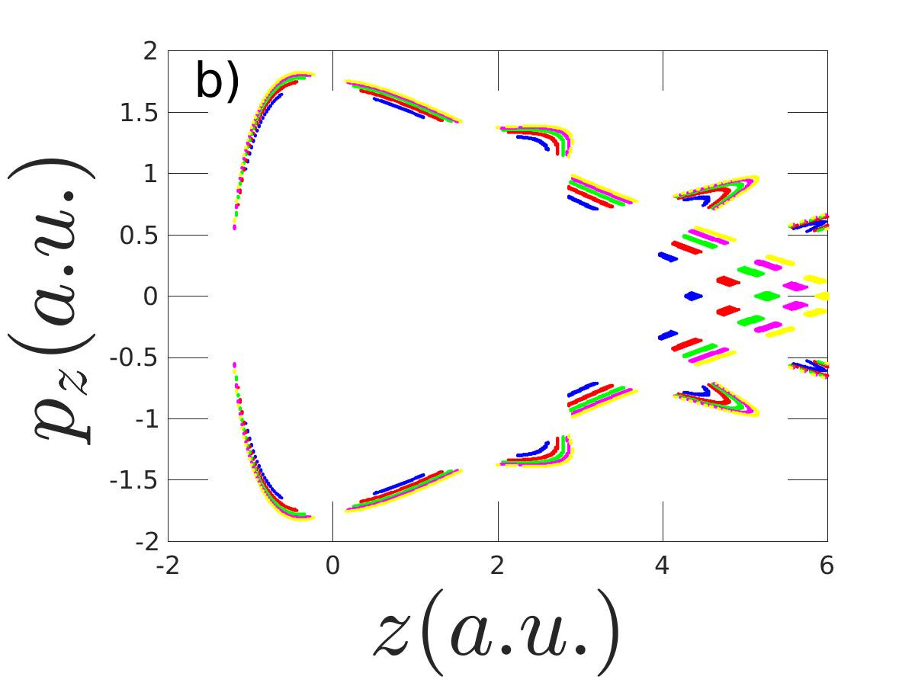
Variedades estable e inestable

Slide 18
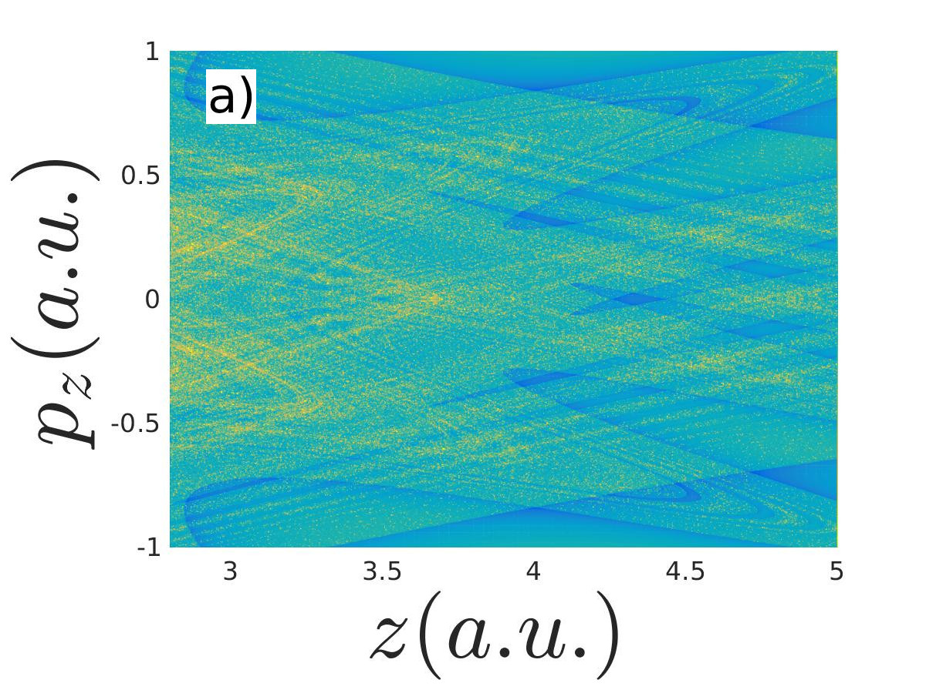
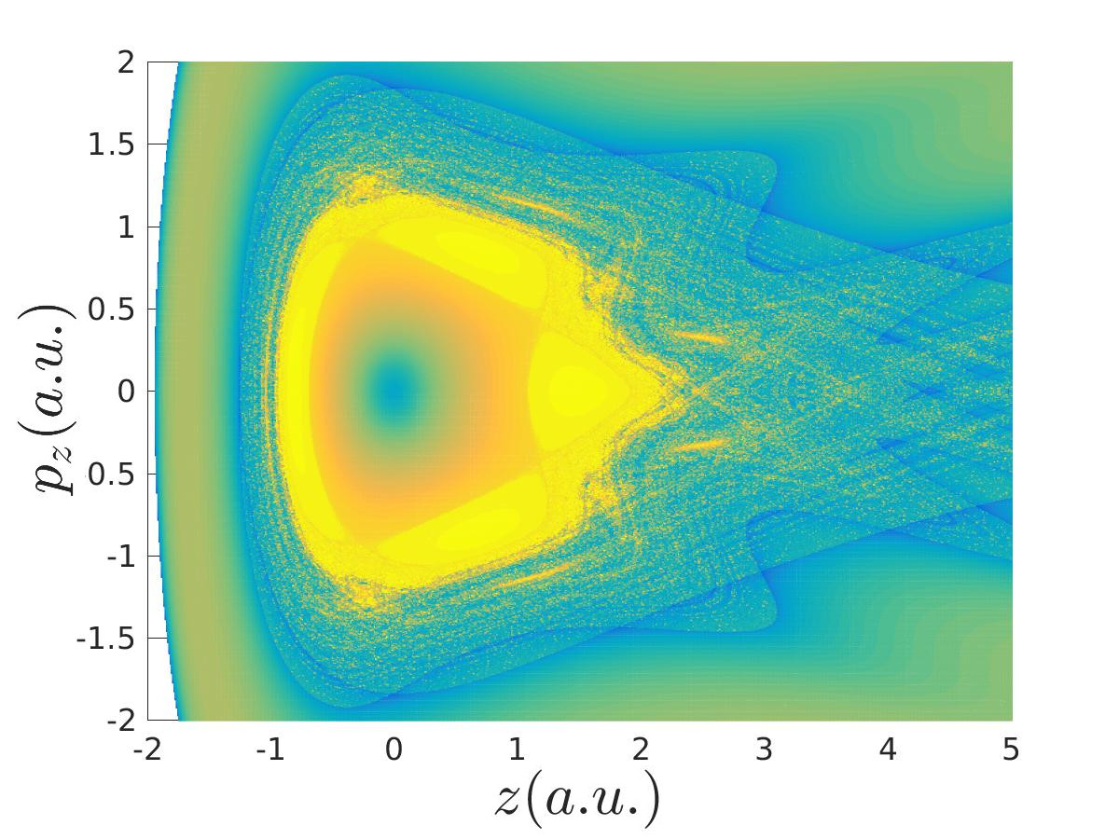
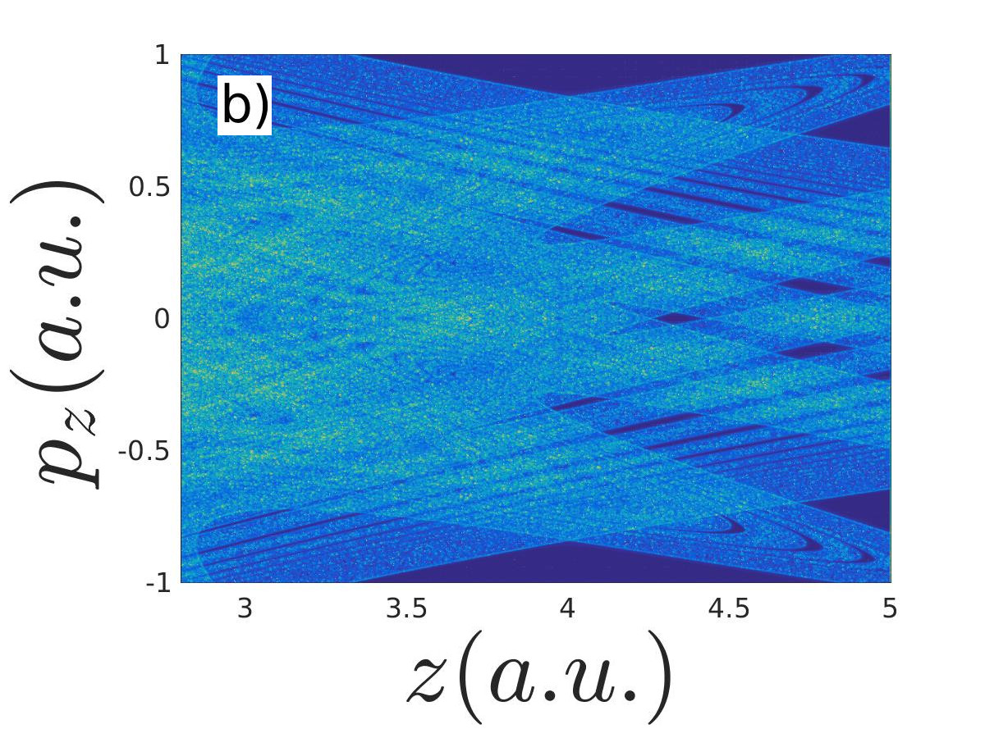
Superficie de Sección de Poincaré y Descriptores Lagrangianos

Slide 19
Dispersión inelástica

Slide 20
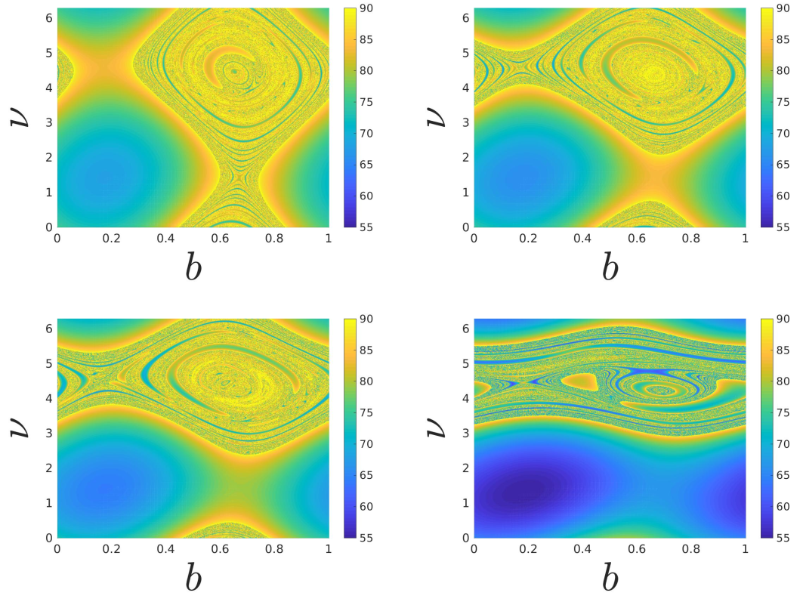
Función de dispersión
B0=0.05
B0=0.07
B0=0.09
B0=0.21

Slide 21
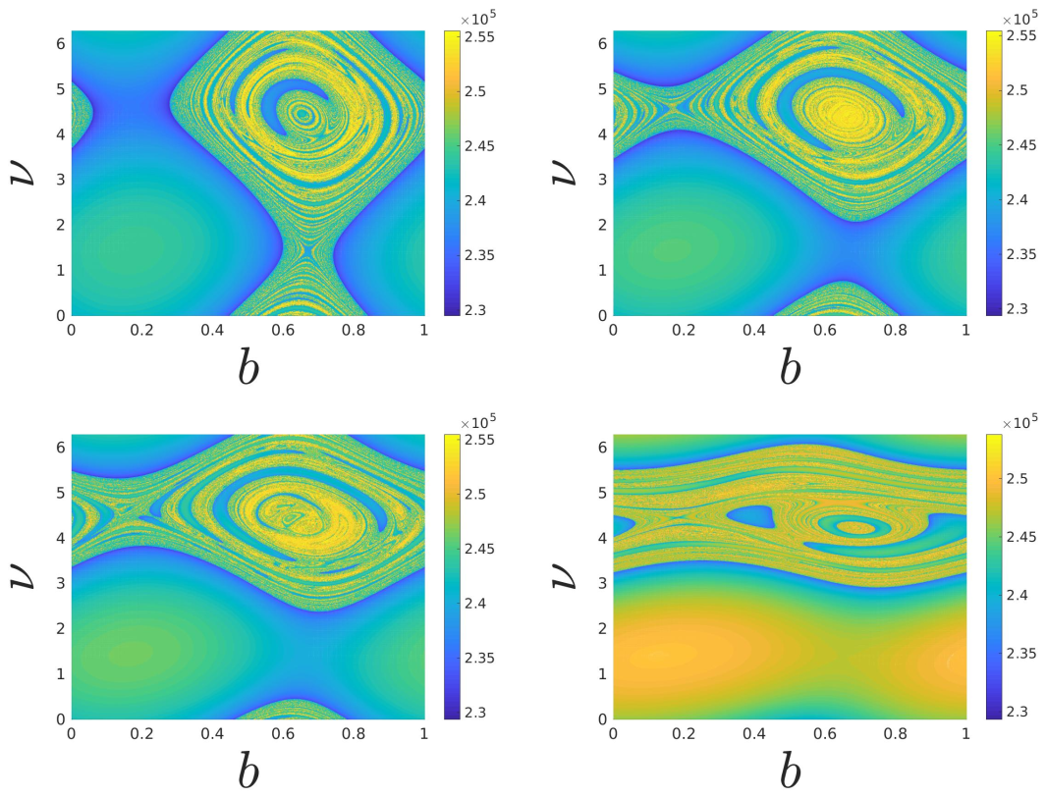
Descriptor Lagrangiano en función del desfase y el parámetro de impacto
B0=0.09

Slide 22
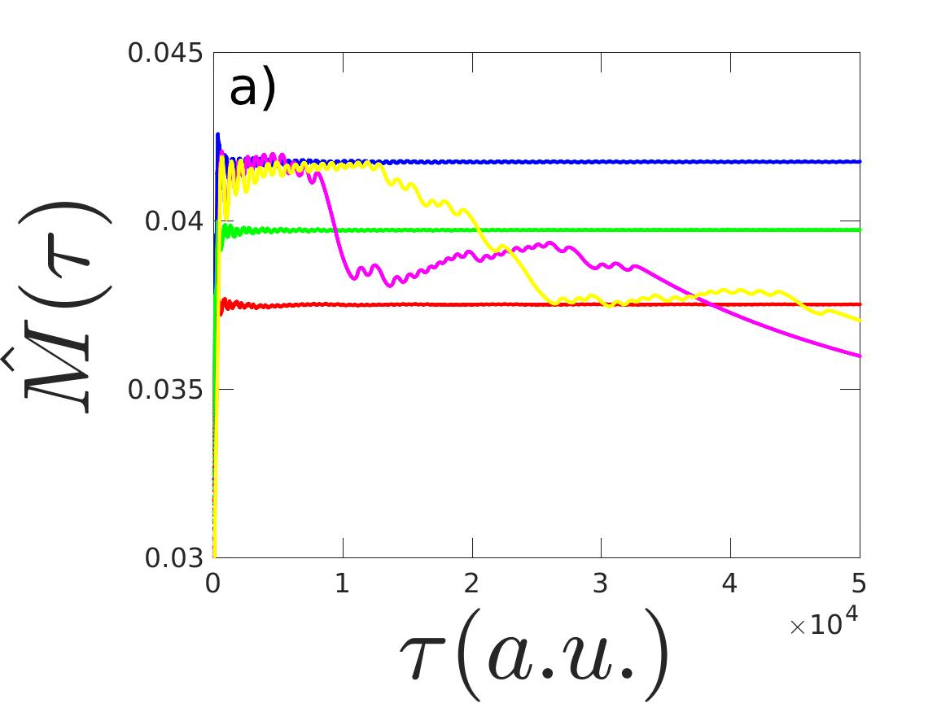
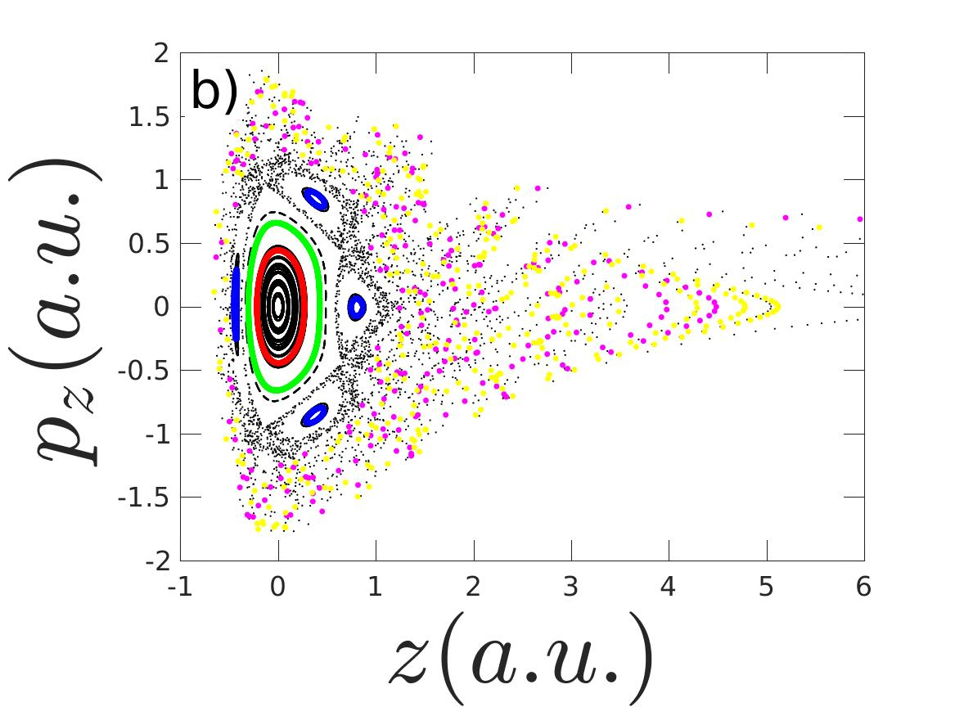
Caracterización de la parte regular del sistema

Slide 23
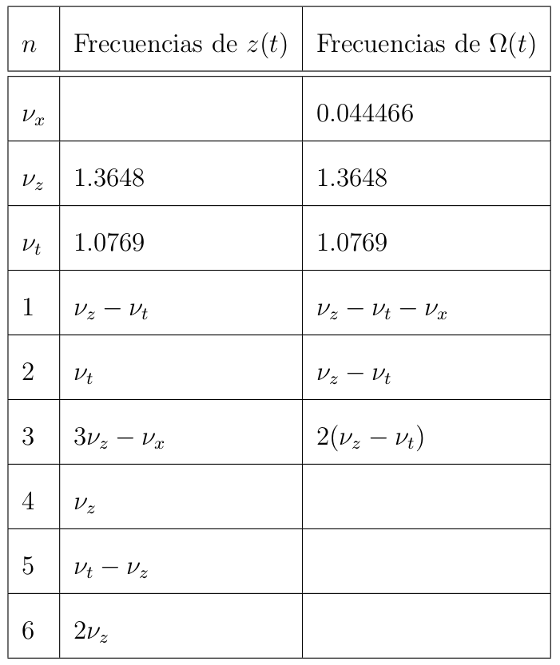
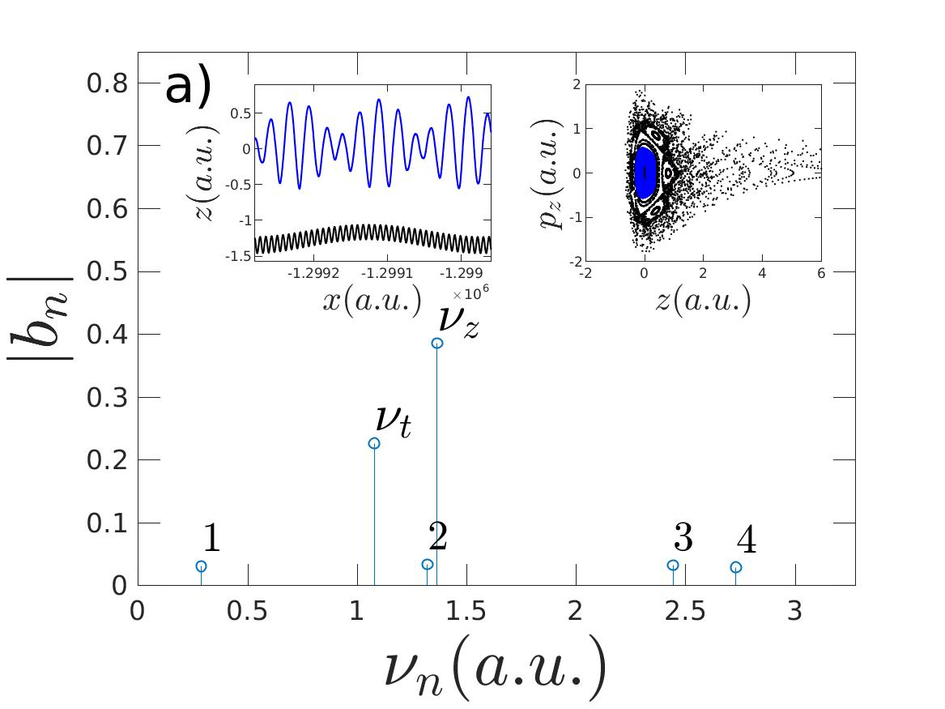
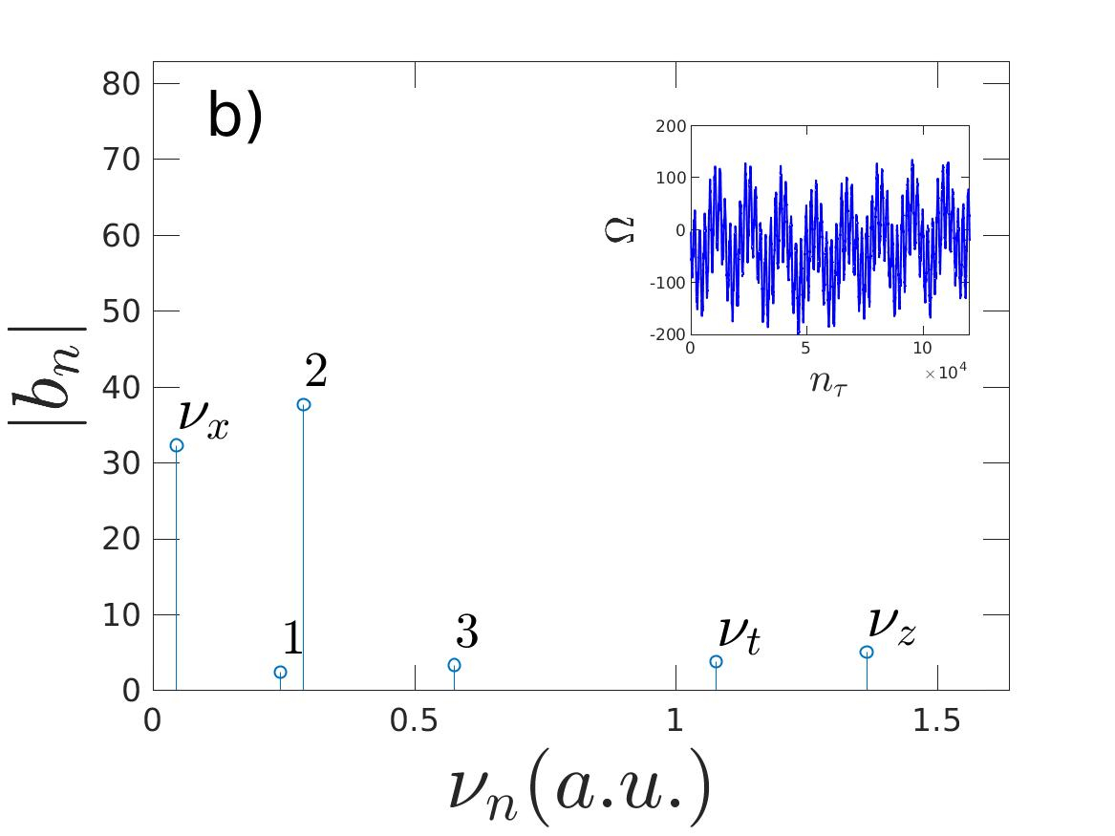
Análisis de la parte regular (T>0 Kelvin)

Slide 24
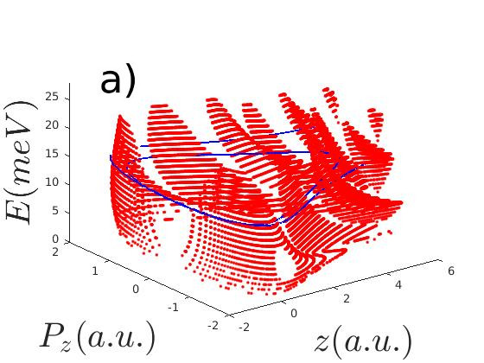
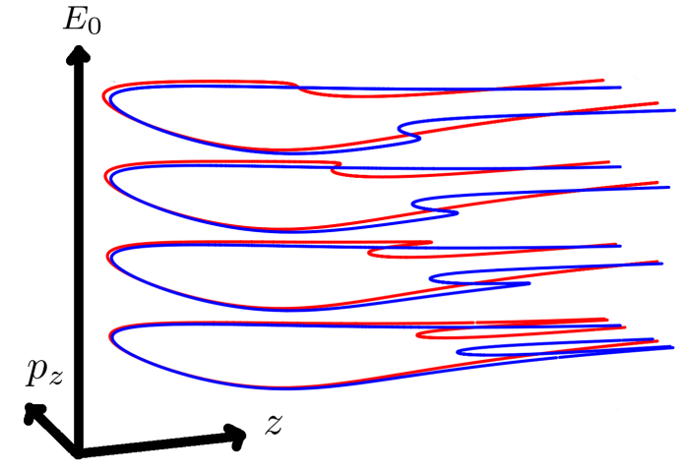
Variedades invariantes 2.5d

Slide 25
ALGUNOS ASPECTOS DEL CAOS EN SISTEMAS DINÁMICOS CON MÁS DE 2 GRADOS DE LIBERTAD
Javier Montes Maldonado
Tesis Doctoral
Directores
Florentino Borondo Rodríguez
Fabio Revuelta Peña
09-Septiembre-2021
16-Noviembre-2020

